Slide 1
Bài 8
ĐẤT NƯỚC VÀ CON NGƯỜI
Đọc mở rộng theo thể loại
BUỔI HỌC CUỐI CÙNG
(trích)
An-phông-xơ Đô-đê

Slide 2


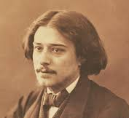
Đọc mở rộng theo thể loại
BUỔI HỌC CUỐI CÙNG
Văn bản
An-phông-xơ Đô-đê
Tác
giả
1840- 1897
Nhà văn Pháp nổi tiếng

Slide 3
Đọc mở rộng theo thể loại
BUỔI HỌC CUỐI CÙNG
Văn bản
Lấy bối cảnh từ một biến cố lịch sử: Sau cuộc chiến tranh Pháp - Phổ năm 1870 – 1871, Pháp thua trận
Hai vùng An-dát và Lo-ren giáp biên giới bị nhập vào nước Phổ →các trường học ở hai vùng này bị buộc học bằng tiếng Đức.
Truyện viết về buổi học cuối cùng bằng tiếng Pháp ở một trường làng thuộc vùng An-dát.

Slide 4


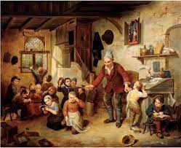
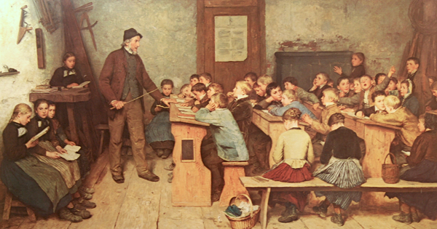
HƯỚNG DẪN HỌC SINH
ĐỌC – HIỂU VĂN BẢN
BUỔI HỌC CUỐI CÙNG

Slide 5
Chuyển giao nhiệm vụ
HS thực hiện ở nhà các nhiệm vụ HT sau:
(1) Đọc kĩ VB Buổi học cuối cùng trong SGK và trả lời câu 1 (SGK/ tr. 80).
(2) HS hoàn thành bảng tìm hiểu các yếu tố của truyện ở câu 2, 3 (SGK/ tr. 80). (Gọi bảng sau là Phiếu học tập số 1)

Slide 6
Trường:…………………..
Lớp :.………………….
Tên :…………………..
PHIẾU HỌC TẬP SỐ 1
Tìm hiểu về các yếu tố của truyện qua văn bản Buổi học cuối cùng
Các yếu tố của truyện | Thể hiện của các yếu tố ấy qua văn bản Buổi học cuối cùng
Nhan đề và ý nghĩa nhan đề
Đề tài
Chủ đề
Thông điệp
Người kể chuyện
Điểm nhìn và vai trò

Slide 7
Trường:…………………..
Lớp :.………………….
Tên :…………………..
PHIẾU HỌC TẬP SỐ 2
Tìm hiểu về nhận vật Ha-men trong văn bản Buổi học cuối cùng
NHÂN VẬT HA-MEN
BỐI CẢNH
ĐỐI VỚI HỌC SINH
THÁI
ĐỐI VỚI CHA MẸ HS
ĐỘ
ĐỐI VỚI CHÍNH MÌNH
ĐỐI VỚI VIỆC HỌC TIẾNG PHÁP
HÀNH ĐỘNG, CỬ CHỈ

